Slide 1
面向财经新闻的文本挖掘系统设计与实现
学生：周起超 指导导师：姜大志

Slide 2
Agenda
PPT模板下载：www.1ppt.com/moban/ 行业PPT模板：www.1ppt.com/hangye/
节日PPT模板：www.1ppt.com/jieri/ PPT素材下载：www.1ppt.com/sucai/
PPT背景图片：www.1ppt.com/beijing/ PPT图表下载：www.1ppt.com/tubiao/
优秀PPT下载：www.1ppt.com/xiazai/ PPT教程： www.1ppt.com/powerpoint/
Word教程： www.1ppt.com/word/ Excel教程：www.1ppt.com/excel/
资料下载：www.1ppt.com/ziliao/ PPT课件下载：www.1ppt.com/kejian/
范文下载：www.1ppt.com/fanwen/ 试卷下载：www.1ppt.com/shiti/
教案下载：www.1ppt.com/jiaoan/ PPT论坛：www.1ppt.cn
背景简介
介绍本系统的研究背景和目标
实现流程
由上至下解析本系统实现过程以及得出的结论
优劣与展望
对本系统进行优劣总结并展望未来
FAQ
答辩委员会问答时间

Slide 3
背景简介
1
· 研究背景
· 系统目标

Slide 4
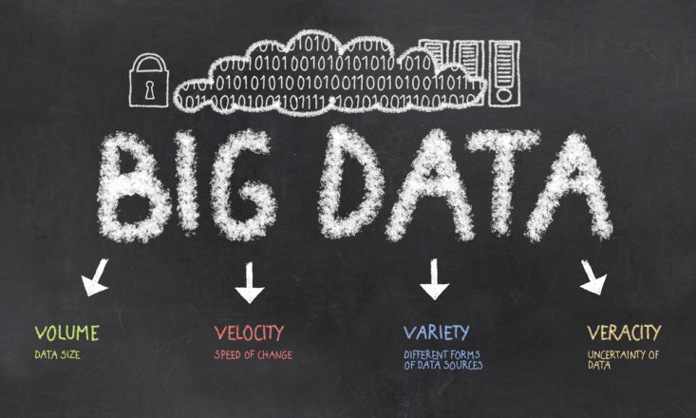
研究背景

Slide 5

研究背景

Slide 6

研究背景

Slide 7

研究背景
财经新闻->文本挖掘系统

Slide 8
系统目标
预测涨跌赚钱
由新闻报道研究点什么出来
股票名热度相关性
情感分析相关性

Slide 9
理论基础
相关性假设
统计学
新闻传播
心理学

Slide 10
实现流程
2
· 实现流程图
· 获取数据
· 处理数据
· 分析数据
· 得出结论

Slide 11
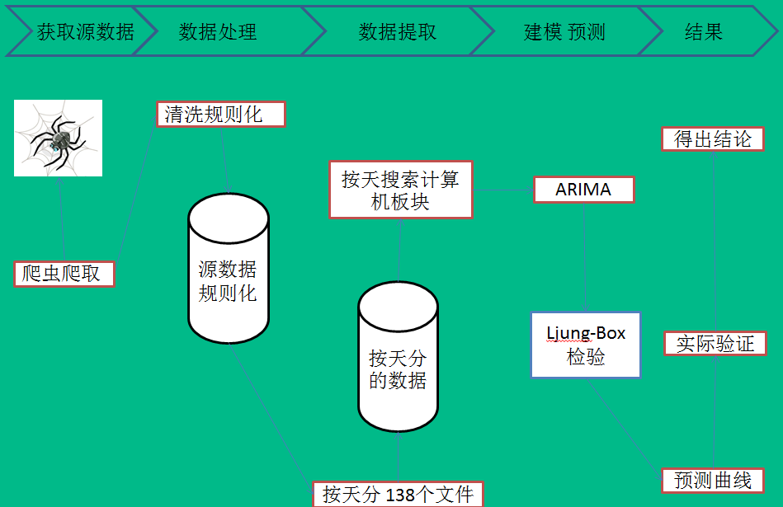
实现流程图

Slide 12
获取数据
新闻爬虫入口
去除无用数据
预处理后的数据
“和讯网”“新浪财经”中
比较规则且易爬取的页面
去除无用的标签页
去除无用的广告等
只留标题、时间和内容

Slide 13
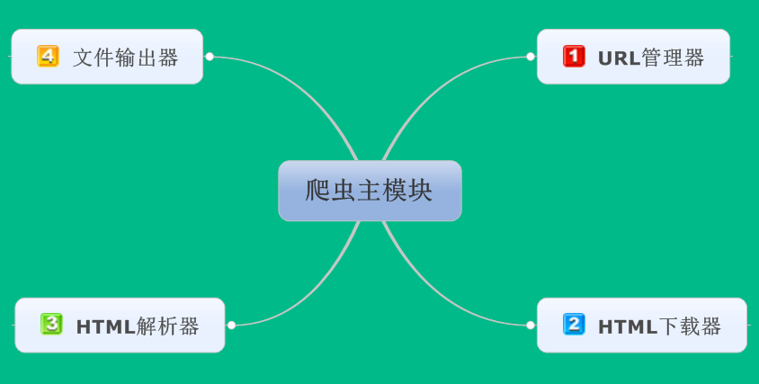

Slide 14
处理数据
总数据仓库
规则化CSV文件
“Title” | , | “Time” | , | “Text” | \n
替换Text中的换行符和英文双引号

Slide 15
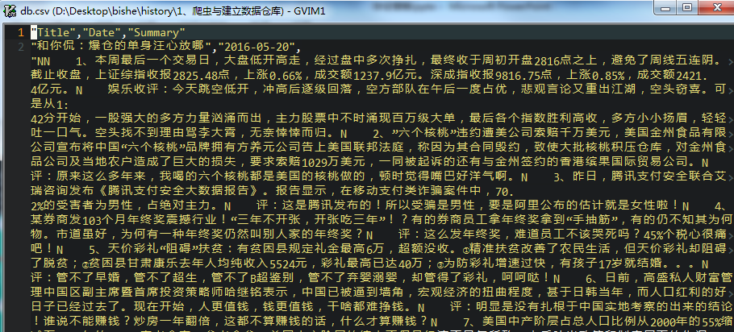
规则化后的CSV数据仓库一览

Slide 16

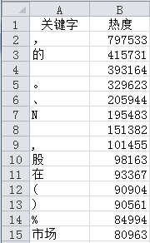
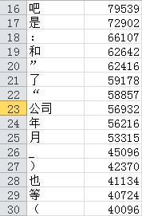
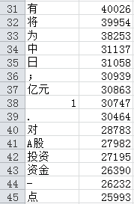
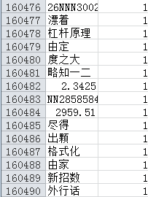
分词
Jieba模块对标题和正文进行分词统计

Slide 17
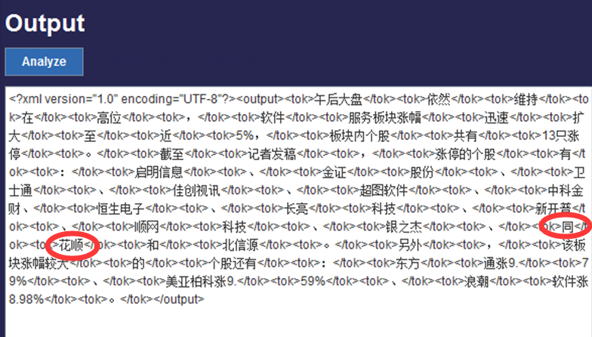
分词测试
对股票名称的分词效果不好

Slide 18
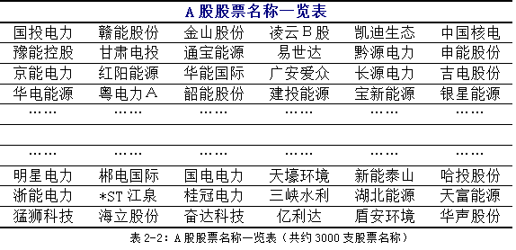
建立关键字字典
正向最大匹配算法

Slide 19
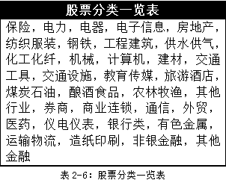
聚类
聚类是指将总数据集合(包括数字或者文字)中，拥有类似特质的单元组成的新的子集合。
对于股票名称来说，其总数据结合是股票名称，若按照常规的聚类方法，需要将各个股票名称进行赋值，再通过各种分析方法进行聚类。
然而，考虑到股票的赋值要么为股票代码，要么从特定的标准进行赋值，前者意义不大，后者人为倾向比较重，在对每一支股票进行赋值的时候，实际上已经知道了那支股票所代表的特性了。
直接按市场的传统已有分类，按行业分类。

Slide 20
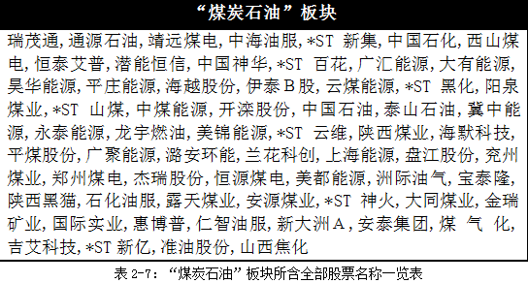
聚类

Slide 21
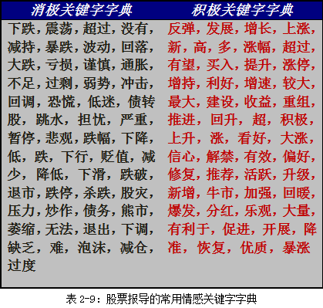
同理建立积极消极字典

Slide 22
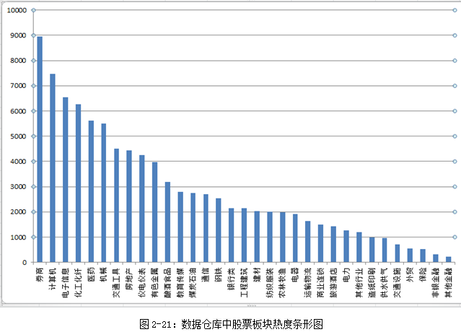

Slide 23

R语言的wordcloud工具

Slide 24
处理数据
按天分数据仓库
按天切分文件

Slide 25
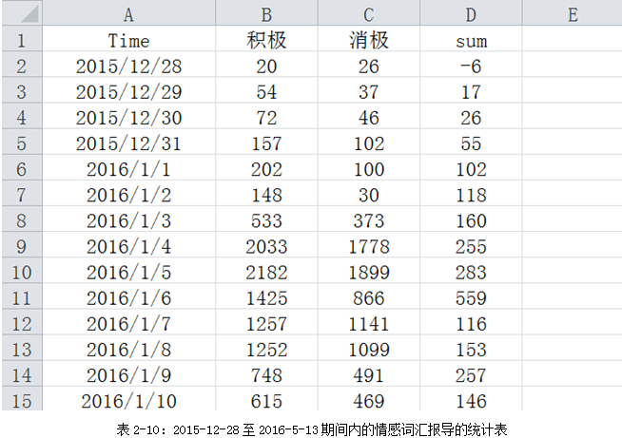
得到数据

Slide 26
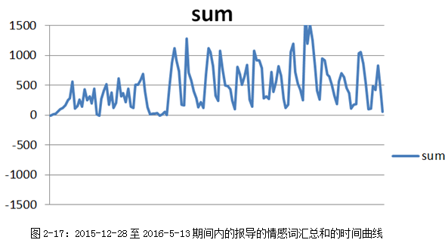
分析与结论
结论1：财经新闻中积极情感总是大于消极情感

Slide 27
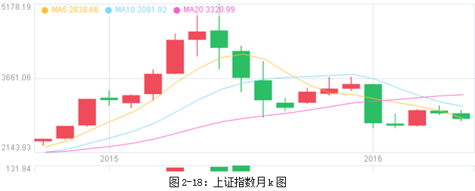
分析与结论
结论：新闻报导的积极性与股市的涨没有正相关关系

Slide 28
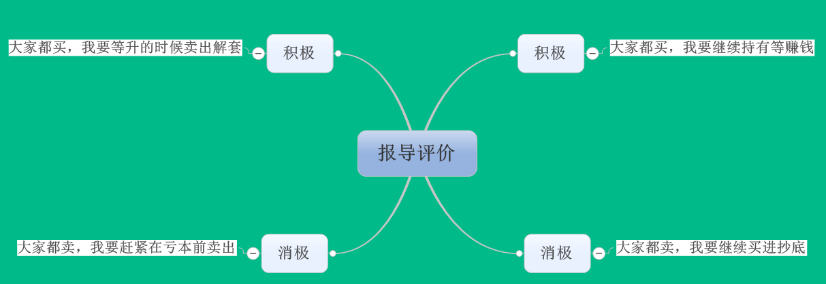
原因分析

Slide 29

此路不通

Slide 30
对股票板块的预测
选择与专业有关的，又热门的板块：
计算机板块

Slide 31

ARIMA建模方法
1、先确定数据的差分, 得到平稳序列。
2、找到合适的ARIMA模型，关键是确定ARIMA(p,d,q)中
的参数，其中，d为difference，代表差分的阶数；p和
q的值根据pacf图和acf图来选择和调试。
3、运用Ljung-Box进行检验。

Slide 32
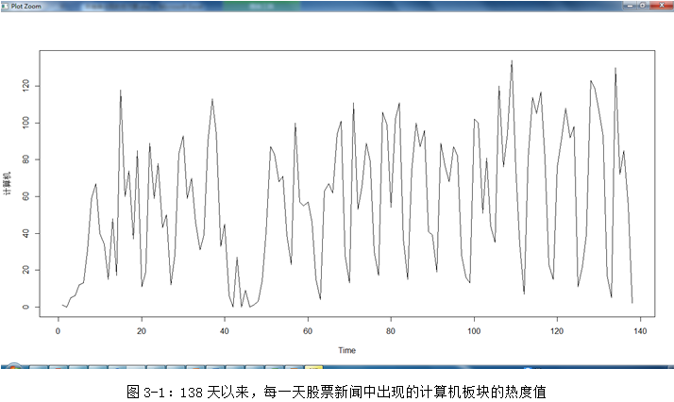
ARIMA建模：读取数据

Slide 33
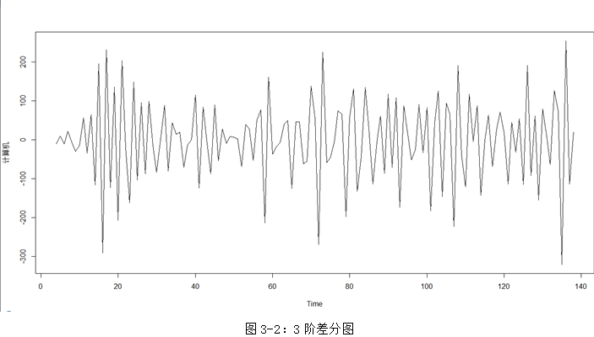
ARIMA建模：3阶差分

Slide 34
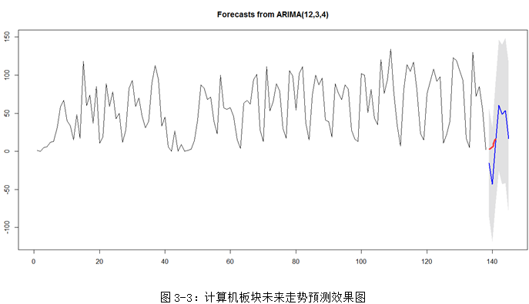
ARIMA建模：预测

Slide 35
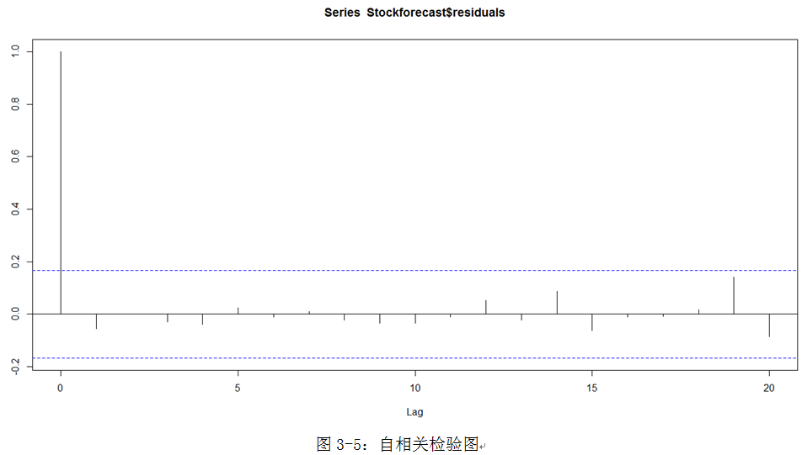
ARIMA建模：检验

Slide 36
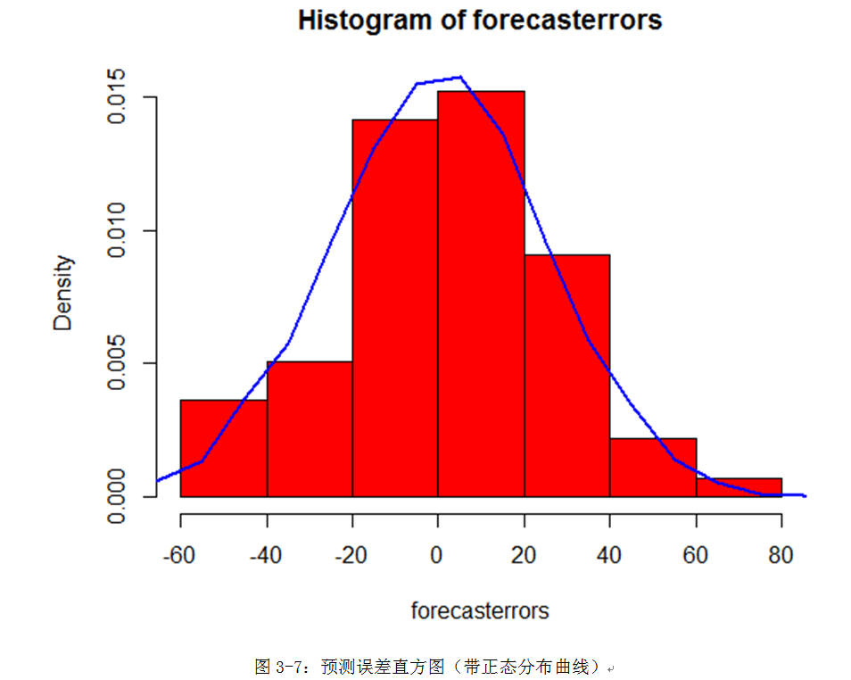
ARIMA建模：检验
均值为0 ，方差恒定

Slide 37
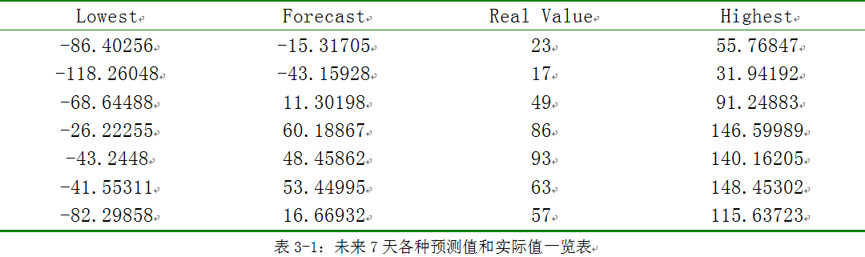
验证预测：数值表
预测值为负数的那两天是周末

Slide 38
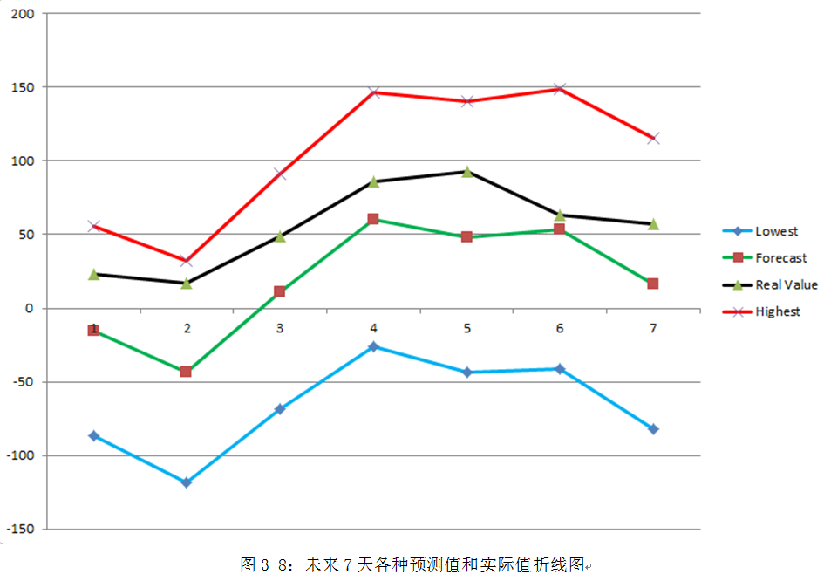
验证预测

Slide 39
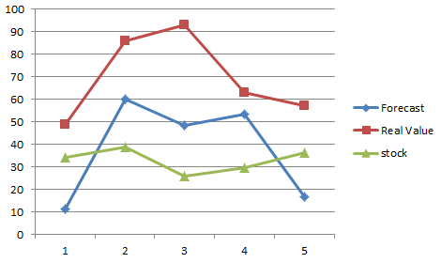
验证预测：比较图
四个
趋势
对了
三个
对股价进行处理，减去4000，再除以10，使其的数量级与股票热度值同阶

Slide 40
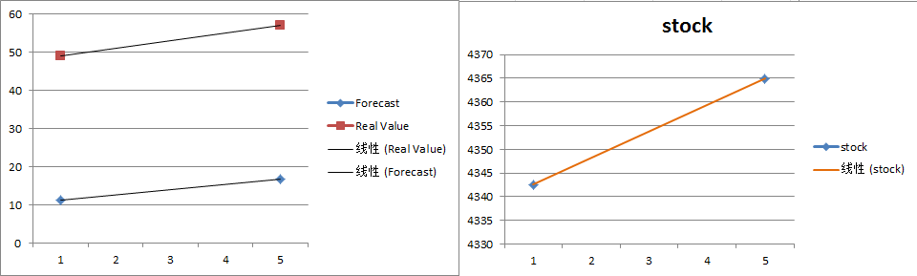
验证预测：5天为单位

Slide 41
验证结果与分析：
通过对比分析，可以知道，按天预测与实际的误差不超过20%（5个趋势对了4个）。而按5天（或者7天/一个星期）来预测，则实际的涨跌与预测的一致。
然而由于源数据的来源不全面、股市的复杂性，无法对股市进行每一天、每一只股的具体时间段的涨跌。而只能对股票板块进行未来一星期（7天，5天开市）的预测，通过验证，得到了与预测一致的涨的结果。

Slide 42
本系统得出的结论：
1、新闻报道中积极词汇往往多于消极词汇。
2、报道的情感的积极性与股市的涨没有正相关关系。（至于有没有负相关关系还未知）
3、按5天（或者7天/一个星期）来预测，实际的涨跌与预测的一致。而按每天预测的话则会有误差，误差来自最后一天。也可以说只能预测前4天。但此结论由于验证的次数少，还未证得其一般性。
4、新闻报道中，关于券商的报道最多，其次是计算机。
5、相关性假设成立。即新闻报道对股票板块中股票名称的涉及与股票板块的涨跌有关。

Slide 43
优劣与总结
3
· 优点
· 不足
· 总结

Slide 44
优点：
本文本挖掘系统从构造到实现，都有着严谨与科学的理论支撑，对数据的处理、分析和可视化需要一定的技术。而且通过预测与实际股市的走势的对比和分析，得到了较为准确的结果。

Slide 45
不足：
但是仍然存在不足，如：1、没有完成友好的交互界面，没有搭建出安全且完整的网站体系，各功能未统一为一体，因此暂时还无法推广到大众股民使用；
2、更甚者，财经新闻的来源不够广和深，而且由于时间问题，对股票涨跌的验证只有一次，板块只选择了计算机，由于基数不够多，因而还未能够证明出其普遍性；
3、也未能证明预测新闻报导时出现负数的原因是因为休假日；
4、也未证出股票报道的情感积极性与股票的涨有无“负相关性”。

Slide 46
总结：
通过本次项目，学习到了很多，如python语言、爬虫、R语言、数据挖掘过程、可视化、ARIMA模型等。
感谢学校、学院、老师们、同学们对我的帮助！

Slide 47
FAQ
· 感谢答辩委员会的批评与指正
· 谢谢大家

